Slide 1



Translated from English to Croatian - www.onlinedoctranslator.com
Enhance SoftSkills to Nurture
Competitiveness and Employability
Kritičko razmišljanje za profesionalni razvoj:
EntreComp's“Ideje i mogućnosti”
PARTNER: IHFasbl

Slide 2
CILJEVI
Na kraju ovog modula moći ćete:
Upoznajte se s EntreComp Frameworkom…
…službeni okvir EU-a za obrazovanje i obuku o osjećaju za inicijativu i poduzetničkim kompetencijama
Pogledajte dublje u EntreComp
Tri područja obuke: IDEJE I PRILIKE, RESURSI, U DJELOVANJE
Shvatite kako je kritičko mišljenje uokvireno u EntreComp
Stup IDEJE I MOGUĆNOSTI za kritičko mišljenje
Eksperimentirajte s operativnim okvirima za kritičko mišljenje
Analiza→ Zaključak → Evaluacija

Slide 3
SADRŽAJ
Cjelina 1:Uvod u EntreComp
Mogućnosti za jačanje kapaciteta
Kratak vremenski okvir
Osam kompetencija za dug život
Učenje
Za dublje pogledati EntreComp
Jedinica2:Od mekih do vještina zapošljivosti
Pogled u budućnost
Budućnost poslova
10 najboljih vještina za zapošljivost
EntreComp pristup kritičkom mišljenju
Jedinica 3:Kritičko razmišljanje ukratko
IPO: Unos → Proces →Izlaz
"Kritični" element u IPO
IPO u timu - dinamika

Slide 4


Cjelina 1
Uvod u Okvir poduzetničkih kompetencija (EntreComp)
U kontekstu ovog modula bit ćete uvedeni u službeni europski okvir kompetencija za obrazovanje i osposobljavanje o poduzetničkim kompetencijama pri čemu možete koristiti znanja o kritičkom razmišljanju.
Mogućnosti za usavršavanje i izgradnju kapaciteta
Iako je formalno zamišljen kako bi unaprijedio, poticao i održavao poduzetnički duh(e) građana EU-a, EntreComp okvir odgovara na mnogo širi krajolik potreba i prilika za zapošljivost i usavršavanje, tj. mogućnosti cjeloživotnog učenja (LLL).
Drugim riječima, EntreComp se može strateški odnositi na sve domene obrazovanja i osposobljavanja jer su mnoge kompetencije navedene u okviru jednako relevantne i značajne za razvoj profesionalne karijere, osjećaj za inicijativu i samopouzdanje, razvoj soft-skill-a – uključujući kritičko mišljenje.
Uz potporu programa Erasmus+programEuropske unije. Ovaj dokument i njegov sadržaj odražavaju samo stavove autora, a Komisija se ne može smatrati odgovornom za bilo kakvu upotrebu informacija sadržanih u njemu.

Slide 5
Cjelina 1
Kratak vremenski okvir
Da bismo pratili porijeklo EntreComp Frameworka, moramo se vratiti u prosinac 2006.:
Preporuka Europskog parlamenta i Vijeća od 18. prosinca 2006. o ključnim kompetencijama za cjeloživotno učenje
Ovaj dokument politike identificira osam ključnih kompetencija od interesa za jačanje izvrsnosti programa cjeloživotnog učenja koji se provode na razini EU-a i njihovu ukupnu osjetljivost na nove društvene i ekonomske izazove danog povijesnog razdoblja.
Pod pojmom nadležnosti Europski parlament podrazumijeva:
“...kombinacija znanja, vještina i stavova prikladnih kontekstu. Ključne kompetencije su one koje su svim pojedincima potrebne za osobno ispunjenje i razvoj, aktivno građanstvo, socijalnu uključenost i zapošljavanje”.
Uz potporu programa Erasmus+programEuropske unije. Ovaj dokument i njegov sadržaj odražavaju samo stavove autora, a Komisija se ne može smatrati odgovornom za bilo kakvu upotrebu informacija sadržanih u njemu.

Slide 6
Cjelina 1
Osam ključnih kompetencija za cjeloživotno učenje (LLL)
Gore navedene kompetencije su sljedeće:
Komunikacija na materinjem jeziku
Komunikacija na stranom jeziku
Osnove u STEM disciplinama
Digitalne kompetencije
Učiti učiti
Društvene i građanske kompetencije
Osjećaj za inicijativu i poduzetništvo
Kulturna svijest i izražavanje
Uz potporu programa Erasmus+programEuropske unije. Ovaj dokument i njegov sadržaj odražavaju samo stavove autora, a Komisija se ne može smatrati odgovornom za bilo kakvu upotrebu informacija sadržanih u njemu.

Slide 7
Cjelina 1
7. Osjećaj za inicijativu i poduzetnost
Osjećaj za inicijativu i poduzetništvo (kompetencija CŽU br.7) opisuje se kao sposobnost osobe da:
“...pretvorite ideje u djelovanje [pomažući] pojedincima na radnom mjestu da budu svjesni konteksta i [okolnih] prilika”.
Nadalje, ta ista kompetencija odnosi se na:
“…sposobnost identificiranja dostupnih prilika za osobne, profesionalne i/ili poslovne aktivnosti, uključujući pitanja "šire slike" koja pružaju kontekst u kojem ljudi žive i rade, kao što je široko razumijevanje funkcioniranja gospodarstva te mogućnosti i izazova suočavanja s poslodavcem ili organizacijom”.
Uz potporu programa Erasmus+programEuropske unije. Ovaj dokument i njegov sadržaj odražavaju samo stavove autora, a Komisija se ne može smatrati odgovornom za bilo kakvu upotrebu informacija sadržanih u njemu.

Slide 8
Cjelina 1
Povezivanje kritičkog mišljenja s kompetencijom br.7
Odavde možemo početi vidjeti neke jasne veze s onim što se obično shvaća kao "kritičko razmišljanje", što znači:
“…intelektualno disciplinirani proces aktivnog konceptualiziranja, primjene, analize, sinteze i/ili evaluacije informacija prikupljenih ili generiranih promatranjem, iskustvom, razmišljanjem, rasuđivanjem ili komunikacijom, kao vodič za vjerovanje i djelovanje”.
Izvor: Michael Scriven i Richard Paul, 8. godišnja međunarodna konferencija o kritičkom mišljenju i reformi obrazovanja, 1987.
U oba konteksta, mislimo na sposobnost/proces u kojem, na temelju nekih inputa, ljudi reagiraju pridavanjem značenja onome što doživljavaju i u skladu s tim fino podešavaju svoje misli/radnje.
Uz potporu programa Erasmus+programEuropske unije. Ovaj dokument i njegov sadržaj odražavaju samo stavove autora, a Komisija se ne može smatrati odgovornom za bilo kakvu upotrebu informacija sadržanih u njemu.

Slide 9

Cjelina 1
Objava EntreComp okvira
TheEntreComp okvir došao je točno deset godina nakon preporuka Europskog parlamenta.
Kompetencija br.7 kakvu poznajemo je „podijeljena“ na trodimenzionalna područja obuke koja uključuje 15 kompetencija – pet za svako područje.
Do danas okvir EntreComp ostaje – zajedno s DigComp i LifeComp – najpouzdaniji i najsnažniji referentni model za obrazovanje i osposobljavanje na razini EU-a
Uz potporu programa Erasmus+programEuropske unije. Ovaj dokument i njegov sadržaj odražavaju samo stavove autora, a Komisija se ne može smatrati odgovornom za bilo kakvu upotrebu informacija sadržanih u njemu.

Slide 10
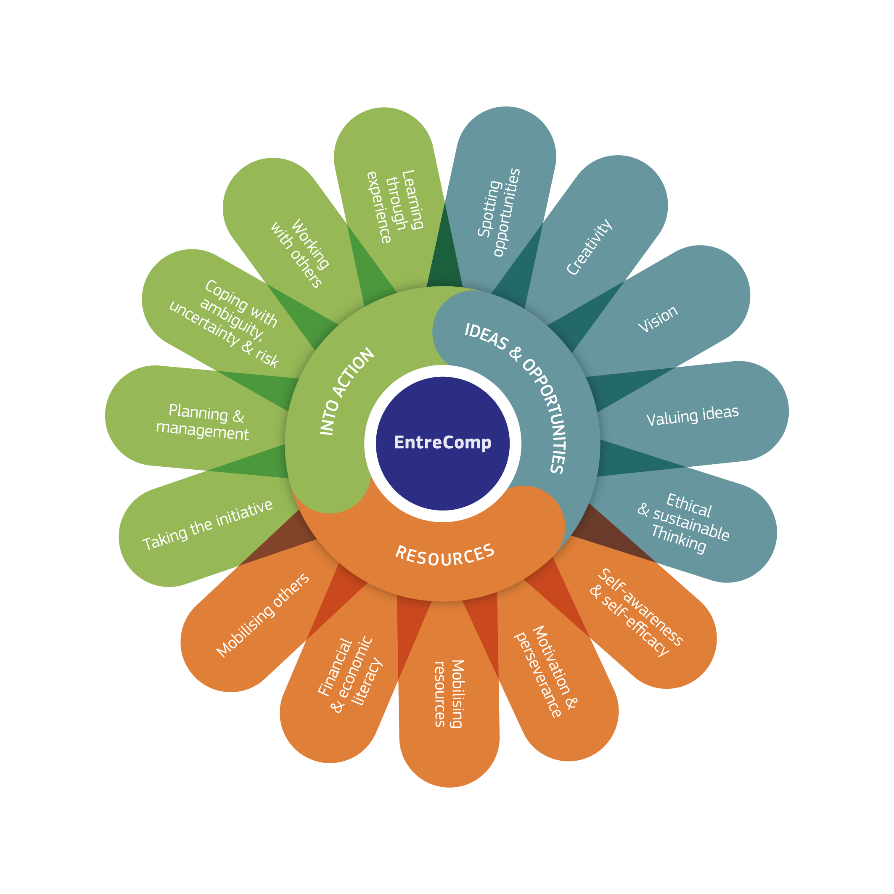
EntreComp Framework, vizualni prikaz
Uz potporu programa Erasmus+programEuropske unije. Ovaj dokument i njegov sadržaj odražavaju samo stavove autora, a Komisija se ne može smatrati odgovornom za bilo kakvu upotrebu informacija sadržanih u njemu.

Slide 11
Cjelina 1
Područja obuke i kompetencije: dublji pogled na EntreComp
Kao što smo već spomenuli, EntreComp okvir uključuje 15 kompetencija ravnomjerno podijeljenih između tri područja obuke koja su međusobno usko povezana.drugi:
IDEJA I PRILIKE
RESURSI
U AKCIJU
Još jednom, važno je ponoviti činjenicu da jeEntreComp osmišljen dizajn Poduzetništva ne kao profesije, već kao kompetencije:
Poduzetničke kompetencije primijeniti na sve domene društvenog i profesionalnog života, uključujući zapošljivost, profesionalno osnaživanje, pa čak i aktivno građanstvo.
Uz potporu programa Erasmus+programEuropske unije. Ovaj dokument i njegov sadržaj odražavaju samo stavove autora, a Komisija se ne može smatrati odgovornom za bilo kakvu upotrebu informacija sadržanih u njemu.

Slide 12
Cjelina 1
IDEJA I PRILIKE
Kompetencija | Savjet | Opis
1.1 Mogućnosti uočavanja | Upotrijebite svoju maštu i sposobnosti kako biste identificirali prilike za stvaranje vrijednosti | Identificirati i iskoristiti prilike za stvaranje vrijednosti istražujući društveni, kulturni i gospodarski krajolik Identificirajte potrebe i izazove koje je potrebno zadovoljiti Uspostavite nove veze i spojite raštrkane elemente krajolika kako biste stvorili prilike za stvaranje vrijednosti
1.2 Kreativnost | Razvijte kreativne i svrsishodne ideje | Razvijte nekoliko ideja i prilika za stvaranje vrijednosti uključujući bolja rješenja za postojeće i nove izazove Istražite i eksperimentirajte s inovativnim pristupima Kombinirajte znanje i resurse kako biste postigli vrijedne učinke
1.3 Vizija | Radite prema svojoj viziji budućnosti | Zamislite budućnost Razvijte viziju za pretvaranje ideja u djelo Vizualizirajte buduće scenarije kako biste pomogli u usmjeravanju napora i djelovanja
1.4 Vrednovanje ideje | Iskoristite najbolje ideje i prilike | Procijenite što je vrijednost u društvenom, kulturnom i gospodarskom smislu Prepoznajte potencijal koji ideja ima za stvaranje vrijednosti i identificirajte prikladne načine kako iz nje izvući maksimum
1.5 Etičko i održivo razmišljanje | Procijenite posljedice i utjecaj ideja, prilika i akcija | Procijeniti posljedice ideja koje donose vrijednost i učinak poduzetničkog djelovanja na ciljnu zajednicu, tržište, društvo i okoliš Razmišljajte o tome koliko su održivi dugoročni društveni, kulturni i ekonomski ciljevi i odabrani tijek djelovanja Ponašajte se odgovorno
Uz potporu programa Erasmus+programEuropske unije. Ovaj dokument i njegov sadržaj odražavaju samo stavove autora, a Komisija se ne može smatrati odgovornom za bilo kakvu upotrebu informacija sadržanih u njemu.

Slide 13
Cjelina 1
RESURSI
Kompetencija | Savjet | Opis
2.1 Samosvijest i samoučinkovitost | Vjerujte u sebe i razvijajte se | Razmišljajte o svojim potrebama, težnjama i željama kratkoročno, srednjoročno i dugoročno Identificirajte i procijenite svoje pojedinačne i grupne snage i slabosti Vjerujte u svoju sposobnost da utječete na tijek događaja, unatoč neizvjesnosti, zastojima i privremenim neuspjesima
2.2 Motivacija i ustrajnost | Ostanite usredotočeni i ne odustajte | Budite odlučni pretvoriti ideje u akciju i zadovoljiti svoju potrebu za postizanjem Budite spremni biti strpljivi i nastavite pokušavati postići svoje dugoročne pojedinačne ili grupne ciljeve Budite otporni na pritiske, nevolje i privremene neuspjehe
2.3Mobiliziranje resursa | Prikupite i upravljajte resursima koji su vam potrebni | Nabavite materijalne, nematerijalne i digitalne resurse potrebne za pretvaranje ideja u akciju i upravljajte njima Iskoristite maksimalno ograničene resurse Steknite i upravljajte potrebnim kompetencijama u bilo kojoj fazi, uključujući tehničke, pravne, porezne i digitalne kompetencije
2.4 Financijska i ekonomska pismenost | Razviti financijsko i gospodarsko znanje | Procijenite trošak pretvaranja ideje u aktivnost koja stvara vrijednost Planirajte, postavite i procijenite financijske odluke tijekom vremena Upravljajte financiranjem kako biste bili sigurni da vaša aktivnost stvaranja vrijednosti može trajati dugoročno
2.5 Mobiliziranje drugih | Inspirirajte, oduševite i privucite druge | Inspirirajte i oduševite relevantne dionike Dobijte podršku potrebnu za postizanje vrijednih rezultata Pokažite učinkovitu komunikaciju, uvjeravanje, pregovaranje i vodstvo
Uz potporu programa Erasmus+programEuropske unije. Ovaj dokument i njegov sadržaj odražavaju samo stavove autora, a Komisija se ne može smatrati odgovornom za bilo kakvu upotrebu informacija sadržanih u njemu.

Slide 14
Cjelina 1
U AKCIJU
Kompetencija | Savjet | Opis
3.1 Preuzimanje inicijative | Samo naprijed | Pokrenite procese koji stvaraju vrijednost Prihvatite izazove Djelujte i radite samostalno kako biste postigli ciljeve, držite se namjera i izvršavajte planirane zadatke
3.2 Planiranje i upravljanje | Prioriteti, organizirati i pratiti | Postavite dugoročne, srednjoročne i kratkoročne ciljeve Definirajte prioritete i akcijske planove Prilagodite se nepredviđenim promjenama
3.3 Suočavanje s neizvjesnošću, dvosmislenošću i rizikom | Donesite odluke koje se bave neizvjesnošću, dvosmislenošću i rizikom | Donositi odluke kada je rezultat te odluke neizvjestan, kada su dostupne informacije djelomične ili dvosmislene ili kada postoji rizik od neželjenih ishoda Unutar procesa stvaranja vrijednosti uključite strukturirane načine testiranja ideja i prototipova od ranih faza, kako biste smanjili rizik od neuspjeha Brze situacije rješavajte brzo i fleksibilno
3.4 Rad s drugima | Udružite se, surađujte i umrežite se | Radite zajedno i surađujte s drugima kako biste razvili ideje i pretvorili ih u akciju Mreža Rješavajte sukobe i pozitivno se suočite s konkurencijom kada je potrebno
3.5 Učenje kroz iskustvo | Učite radeći | Iskoristite bilo koju inicijativu za stvaranje vrijednosti kao priliku za učenje Učite s drugima, uključujući vršnjake i mentore Razmišljajte i učite iz uspjeha i neuspjeha (svojih i tuđih)
Uz potporu programa Erasmus+programEuropske unije. Ovaj dokument i njegov sadržaj odražavaju samo stavove autora, a Komisija se ne može smatrati odgovornom za bilo kakvu upotrebu informacija sadržanih u njemu.

Slide 15
Cjelina 1
Što slijedi…
U kontekstu ovog modula obuke – a uzimajući u obzir i temeljne kompetencije kojima se bavimo – usmjerit ćemo vaš fokus na prvi stup, onaj koji se odnosi na IDEJE I PRILIKE.
Imajte na umu da EntreComp ne spominje posebno kritičko mišljenje, ali cijeli okvir se bavi dimenzijom kritičkom razmišljanjem iz mnogo različitih kutova.
Čini se da je najopipljivija križna referenca s kompetencijama koje pripadaju IDEJAMA & PRILIKAMA. U sljedećoj ćemo cjelini ići u dodatne pojedinosti o svakom od njih kako bismo pratili opipljive veze s kritičkim mišljenjem, i što je najvažnije, kritičkim mišljenjem pri korištenju zapošljivosti.
Uz potporu programa Erasmus+programEuropske unije. Ovaj dokument i njegov sadržaj odražavaju samo stavove autora, a Komisija se ne može smatrati odgovornom za bilo kakvu upotrebu informacija sadržanih u njemu.

Slide 16
Jedinica 2
Kritičko mišljenje među najpoželjnijim kompetencijama za zapošljivost
Danas, kako automatizacija zadataka i funkcija polako zamjenjuje i "ručnu" i "intelektualnu" radnu snagu, vaše prilike za pristup tržištu rada sve više ovise o mekim vještinama i vještinama odnosa.
Napomene za razmatranje: Od Mekih do Vještina Zapošljivosti
Tehnička stručnost i učinkovitost na radnom mjestu dolazi, prije svega, iz prakse, vježbi i iskustava/lekcija naučenih na temelju pristupa pokušaja i pogreške. Poslodavci tijekom intervjua nemaju dovoljno informacija da procijene profil kandidata i njegovu/njezinu potencijalnu uspješnost na radnom mjestu.
Nadalje, u većini slučajeva poslovi za koje se prijavljujete zahtijevaju specifično znanje/know-how koje možda niste stekli tijekom svog formalnog obrazovanja (jednostavno zato što nisu uključeni u nastavni plan i program).
Kako onda poslodavci usmjere svoju ocjenu vašeg profila?...
Uz potporu programa Erasmus+programEuropske unije. Ovaj dokument i njegov sadržaj odražavaju samo stavove autora, a Komisija se ne može smatrati odgovornom za bilo kakvu upotrebu informacija sadržanih u njemu.

Slide 17
Jedinica 2
Pogled u budućnost
Poslodavci su potpuno svjesni da novopridošlice – posebno ako su tek diplomirani studenti – zahtijevaju dubinsko obrazovanje i obuku s naglaskom na njihove buduće uloge i odgovornosti prije nego što budu potpuno autonomni i neovisni.
Tijekom prvog intervjua, umjesto o tome što možete učiniti, oni će tražiti druge vrste informacija koje možda uopće nisu povezane s vašim obrazovanjem.
Ova vrsta informacija predstavlja samo ishodište projekta ESSENCE i pretpostavke na kojima se temelji.
Uz potporu programa Erasmus+programEuropske unije. Ovaj dokument i njegov sadržaj odražavaju samo stavove autora, a Komisija se ne može smatrati odgovornom za bilo kakvu upotrebu informacija sadržanih u njemu.

Slide 18

Jedinica 2
Budućnost radnih mjesta
Još 2016. godine Svjetski gospodarski forum predvidio je veliki pomak do 2020. u "10 najboljih vještina" za zapošljivost, zapošljavanje, razvoj karijere i poslovnu konkurentnost.
Prema izvješću, meke i relacijske vještine ključne su za nove diplomante i studente visokog obrazovanja da uđu na tržište rada jer regruteri i poslodavci razvijaju nove sofisticirane modele za procjenu „ljudskog“ profila kandidata (tj. sposobnost za rad s drugima, osjećaj za inicijativa, pouzdanost i pouzdanost itd.).
Uz potporu programa Erasmus+programEuropske unije. Ovaj dokument i njegov sadržaj odražavaju samo stavove autora, a Komisija se ne može smatrati odgovornom za bilo kakvu upotrebu informacija sadržanih u njemu.

Slide 19
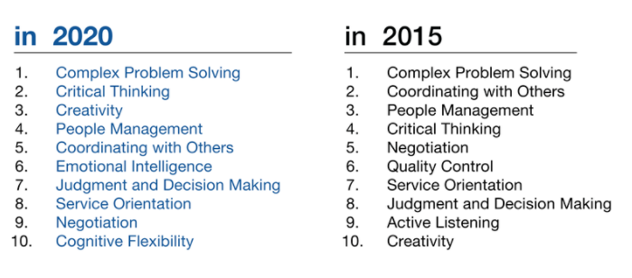
Jedinica 2
Top 10 vještina za zapošljivost
Izvor: Izvješće o budućnosti radnih mjesta, Svjetski ekonomski forum
Uz potporu programa Erasmus+programEuropske unije. Ovaj dokument i njegov sadržaj odražavaju samo stavove autora, a Komisija se ne može smatrati odgovornom za bilo kakvu upotrebu informacija sadržanih u njemu.

Slide 20
Jedinica 2
EntreComp pristup kritičkom mišljenju
Kad razmislimo o tome, pronalaženje posla – ili prilika za razgovor s tvrtkom u kojoj biste željeli raditi – je proces koji nalikuje EntreComp okviru:
Identificirati IDEJE I PRILIKE za postizanje tog cilja
Mobilizirajući tvoj RESURS njegovati još više osjećaj za inicijativu
i konačno, stavljanje sebe U AKCIJU
Dakle, u početku trebate razmišljati kritički o tome kako planirati, izraditi strategiju i nastaviti s traženjem posla... ne slučajno, prema mnogima, pronalazak posla je posao sam po sebi.
Uz potporu programa Erasmus+programEuropske unije. Ovaj dokument i njegov sadržaj odražavaju samo stavove autora, a Komisija se ne može smatrati odgovornom za bilo kakvu upotrebu informacija sadržanih u njemu.

Slide 21
Jedinica 2
1. Uočavanje prilika
Uočavanje prilika za zapošljivost je prvi zadatak koji morate ispuniti kako biste povećali svoje šanse za zapošljivost.
Primjena kritičkog mišljenja za uočavanje mogućnosti za zapošljivost znači analiziranje, zaključivanje i ocjenjivanje relevantnih informacija (podaci, statistika itd.) koje proizlaze s tržišta rada:koja je industrija s najvećim potencijalom rasta? Gdje se nalaze ključni igrači? Itd. Ovaj kvalitativni i kvantitativni fenomen treba uporediti s vašim osobnim težnjama, motivacijama i postignućima. Prijetnje i prilike s tržišta ostaju subjektivne od osobe do osobe.
Odvojite malo vremena da razmislite o tome što pokreće vaše interese, što potiče vašu znatiželju, što bi mogao biti osobni talent na kojeg se može utjecati...
Uz potporu programa Erasmus+programEuropske unije. Ovaj dokument i njegov sadržaj odražavaju samo stavove autora, a Komisija se ne može smatrati odgovornom za bilo kakvu upotrebu informacija sadržanih u njemu.

Slide 22
Jedinica 2
2. Kreativnost
Vrlo često, kada je u pitanju traženje posla, pristup jedno rješenje za sve može vrlo lako dovesti do negativnih učinaka.
Nažalost, s vremena na vrijeme, tržište rada postaje izuzetno konkurentna arena. Svakodnevno,stotine aplikacija preplavljuju inbox tvrtki i organizacija “radite s nama”, da biste se doista izdvojili iz mase, morate biti vrlo kreativni u svom pristupu.
Na vašu sreću, LinkedIn nudi nove brojne I uzbudljive mogućnosti umrežavanja s ljudima koji mogu biti od velike podrške. Međutim, ovo ne podrazumijeva da je zadatak lakši...
Potražite smjernice i povratne informacije, istražite i naučite od stručnjaka ključne savjete i savjete o tome kako se “odnositi” s poslodavcima, također na temelju procesa zapošljavanja u tvrtkama. Drugim riječima, nemojte prestati asimilirati vanjske ulaze.
Uz potporu programa Erasmus+programEuropske unije. Ovaj dokument i njegov sadržaj odražavaju samo stavove autora, a Komisija se ne može smatrati odgovornom za bilo kakvu upotrebu informacija sadržanih u njemu.

Slide 23
Jedinica 2
3. Vizija
Nakon što se uoče nove prilike i imate plan za isticati se i valorizirati svoje snage, vratite se svojoj „unutarnjoj“ kako biste točno odredili one ključne elemente koji će utjecati i utjecati na vaše buduće odluke.
Ovo će doista staviti na vagu, s jedne strane vaše strasti, težnje, želje i očekivanja, s druge konkretne prilike koje vas okružuju.
Morate biti svjesni da možda nećete moći pristupiti svojoj opciji "prvog izbora" (onoj o kojoj ste stvarno sanjali) tek sa sveučilišta. Traženje posla može vas dovesti u kompromisne situacije s vašom voljom ili bez nje... budite iskreni prema sebi i pitajte vas kako biste se nosili, koliko koraka bi vam bilo potrebno da biste se približili onome čemu zapravo težite.
Uz potporu programa Erasmus+programEuropske unije. Ovaj dokument i njegov sadržaj odražavaju samo stavove autora, a Komisija se ne može smatrati odgovornom za bilo kakvu upotrebu informacija sadržanih u njemu.

Slide 24
Jedinica 2
4. Vrednovanje ideja
Sada kada imate poludefiniran plan puta s novim i konsolidiranim koordinatama koje usmjeravaju vaš fokus, možete početi sužavati čak dalje svoje ciljeve – one koje izgledaju u skladu i usklađene s vašim osobnim očekivanjima, mogućnostima za osnaživanje i profesionalni razvoj itd.
Uzimajući u obzir sve višestruke alternative koje možete imati, pokušajte istaknuti i obraditi unose gledajući najviše što možete izvući iz svake od njih.
Svaka stavka (tj. plaća) bit će dodijeljena vrijednosti koja se mjeri na brojčanoj ljestvici (na primjer, 1 = vrlo nepovoljno; 5 = vrlo povoljno), na kraju procesa svaka opcija će predstavljati određeni rezultat. Naravno, što je veći rezultat, to je rješenje privlačnije.
Matematika ne bi trebala diktirati vašu konačnu odluku, ali će vam svakako pomoći...
Uz potporu programa Erasmus+programEuropske unije. Ovaj dokument i njegov sadržaj odražavaju samo stavove autora, a Komisija se ne može smatrati odgovornom za bilo kakvu upotrebu informacija sadržanih u njemu.

Slide 25
Jedinica 2
5. Etičko i održivo razmišljanje
Kada govorimo o traženju posla, zapošljavanju i profesionalnom razvoju, ne zaboravimo da kada vas ekosustav zagrli, vaši postupci će utjecati na nekoga negdje u vašoj blizini.
Nakon stjecanja dovoljno odgovornosti i iskustva, doći će trenutak u kojem bi vaš glas mogao odlučiti o rezultatu delikatne odluke. Ovaj scenarij može napraviti veliku razliku ako radite u zdravstvenom sektoru,obrana,financije i općenito, industrije koje utječu na društva i gospodarstva u cjelini.
Dok cijenite drugu alternativu zapošljivosti, uzmite u jednadžbu svoju odgovornost i potencijalnu izloženost neugodnim situacijama... hoćete li biti spremni i psihički spremni nositi se s posljedicama?
Uz potporu programa Erasmus+programEuropske unije. Ovaj dokument i njegov sadržaj odražavaju samo stavove autora, a Komisija se ne može smatrati odgovornom za bilo kakvu upotrebu informacija sadržanih u njemu.

Slide 26
Jedinica 3
Kritičko razmišljanje ukratko: spajanje novih zaključaka i preporuka
U ovoj posljednjoj cjelini pogledat ćemo zanimljive i definirajuće značajke kritičkog razmišljanja kako bismo vas održali u boljem upoznavanju s pojmom i počeli eksperimentirati s novim “kritičnim” pristupima primijenjenim na scenarije iz stvarnog života.
Formula za kritičko mišljenje
Još u prethodnoj cjelini spomenuli smo činjenicu da primjena kritičkog mišljenja u svojoj osnovi slijedi pristup u tri faze kako slijedi:
Analiza
Zaključak
Evaluacija
Uz potporu programa Erasmus+programEuropske unije. Ovaj dokument i njegov sadržaj odražavaju samo stavove autora, a Komisija se ne može smatrati odgovornom za bilo kakvu upotrebu informacija sadržanih u njemu.

Slide 27
Jedinica 3
Analiza → Zaključak → Evaluacija
Od svih konceptualnih modela na koje se oslanja kritičko mišljenje kao kognitivne funkcije, ovdje predloženi je također najčešći i najpouzdaniji.
Analiza odnosi se na proces upijanja uvida, ulaza i informacija iz vanjskog okruženja koji su relevantni za dekodiranje i tumačenje "onoga što se događa" u datom trenutku.
Zaključak odnosi se na uspostavljanje uzročno-posljedičnih korelacija s onim što doživljavamo na temelju pretpostavki i slijedećih dedukcija.
Evaluacija odnosi se na dodjeljivanje značenja i prepoznatljivih obrazaca misli i radnji za ono što mogu predvidjeti.
Uz potporu programa Erasmus+programEuropske unije. Ovaj dokument i njegov sadržaj odražavaju samo stavove autora, a Komisija se ne može smatrati odgovornom za bilo kakvu upotrebu informacija sadržanih u njemu.

Slide 28
Jedinica 3
IPO: Ulaz → Proces → Izlaz
Ono što smo upravo vidjeli ne razlikuje se značajno od dobro poznatog modela koji se primjenjuje u softverskom inženjerstvu kao i u fiziologiji.
IPO model je zapravo bio – i još uvijek jest – temeljni teorijski okvir kognitivne fikologije (poznate kao kognitivizam), grane discipline uključene u istraživanje pamćenja i učenja. Kada se sučeljavaju s društvenim sustavima, ljudi se oslanjaju na IPO model kako bi usmjerili svoje akcije/reakcije na stalnoj osnovi, a da toga nisu ni svjesni...
ULAZNI→ Okidač akcije/reakcije
POSTUPAK→ Izračunavanje inputa (na temelju vanjskih čimbenika, kulturnog porijekla, iskustva itd.)
IZLAZ→ Odgovor na unos (što je moguće adekvatniji, koherentniji i dosljedniji)
Uz potporu programa Erasmus+programEuropske unije. Ovaj dokument i njegov sadržaj odražavaju samo stavove autora, a Komisija se ne može smatrati odgovornom za bilo kakvu upotrebu informacija sadržanih u njemu.

Slide 29
Jedinica 3
"Kritični" element u IPO-u
Neki bi mogli tvrditi da je kritičko mišljenje intrinzični element koji ovdje više nego u drugim ciklusima, intervenira u dubinsko vrednovanje i procjenu okoline.
Međutim, kritičko mišljenje prožima cijeli proces jer ljudi mogu „kritički razabrati“ ulazne podatke koji su za njih važniji, kao i sadržaj, strukturu i varijabilnost rezultata.
Već smo iskusili ovu fluidnost kritičkog razmišljanja u svim fazama procesa kada smo ponovno izgradili tijek IDEJA I PRILIKA. Od uočavanja mogućnosti do održivosti, kritičko razmišljanje poprimilo je različite oblike i forme dok se kreće kroz cijelo područje treninga.
Uz potporu programa Erasmus+programEuropske unije. Ovaj dokument i njegov sadržaj odražavaju samo stavove autora, a Komisija se ne može smatrati odgovornom za bilo kakvu upotrebu informacija sadržanih u njemu.

Slide 30
Jedinica 3
IPO u timu dinamika
Kada se primjenjuje na formalnu organizaciju, IPO model se uglavnom bavi:
Strateško planiranje (tj. budžetiranje)
Promatranje i evaluacija
Revizija
Upravljanje rizicima
Komunikacija i PR
Umrežavanje i upravljanje STKH
Upravljanje ljudima (tj. izgradnja povjerenja, rješavanje sukoba)
Ispravno je reći da ono što čini i ulaz u određenim situacijama može rezultirati kao izlaz ako se kontekstualizira u drugoj.
Uz potporu programa Erasmus+programEuropske unije. Ovaj dokument i njegov sadržaj odražavaju samo stavove autora, a Komisija se ne može smatrati odgovornom za bilo kakvu upotrebu informacija sadržanih u njemu.

Slide 31
Jedinica 3
Kritičko mišljenje također kao…
Nečija osobna predanost repliciranju i prilagođavanju uspješnog i adekvatnog ponašanja za kretanje kroz društveni/relacijski ekosustav
Znanje, know-how i unutarnja uvjerenja koja doprinose stvaranju i obradi (novih) vještina
Uz potporu programa Erasmus+programEuropske unije. Ovaj dokument i njegov sadržaj odražavaju samo stavove autora, a Komisija se ne može smatrati odgovornom za bilo kakvu upotrebu informacija sadržanih u njemu.

Slide 32
Sumirati
EntreComp okvir za njegovanje vaših poduzetničkih stavova
Kritičko razmišljanje u EntreCompu: stup IDEJA I MOGUĆNOSTI
Kritičko mišljenje od "mekih" do vještina "zapošljivosti".
Analiza → Zaključak → Evaluacija
IPO: Ulaz → Proces → Izlaz
Uz potporu programa Erasmus+programEuropske unije. Ovaj dokument i njegov sadržaj odražavaju samo stavove autora, a Komisija se ne može smatrati odgovornom za bilo kakvu upotrebu informacija sadržanih u njemu.

Slide 33
Hvala vam!

